Slide 1
Государственное бюджетное дошкольное образовательное учреждение детский сад № 362 компенсирующего вида Кировского района Санкт-Петербурга
Совместная деятельность с детьми по ознакомлению с традиционными народными играми
Воспитатель высшей категории
Старикова Елена Александровна
Санкт-Петербург
2014 год

Slide 2
Проблема
У детей нет опоры на ценности традиционной духовной культуры Православия, отсутствуют знания о событиях православной жизни , не знание традиционных народных игр. У детей искажены представления о милосердий, добре, любви.

Slide 3
Цели
Продолжать знакомить детей с историей и смыслом главного праздника христианства Пасхой. Приобщать к Православным традициям нашего народа, через игры с пасхальными яйцами. Воспитывать эстетический вкус, развивать творческий потенциал каждого ребёнка

Slide 4
Задачи
Познакомить детей с историей и смыслом главного праздника христианства – Пасхой.
Совершенствовать художественный вкус, развивать творческий потенциал каждого ребёнка.
Формировать художественно-речевые навыки, пополнять и активизировать словарь детей.
Ориентировать семью на духовно-нравственное воспитание детей

Slide 5
Предварительная работа
Беседы : «Церковный праздник Пасха», «Крашенки и писанки» .
Рассматривание иллюстраций.
Чтение художественной и методической литературы.
Посиделки «Яичные воспоминания»: в каких сказках встречается яицо, отгадывание сказок и мультфильмов по небольшим отрывкам из них.
Рисование на тему: « яица с различными мотивами».
Совместная продуктивная деятельность.
Работа с родителями.

Slide 6
Чтение художественной и методической литературы
Детская Библия, рассказы
«100 поделок из яиц»
« Приобщение детей к истокам русской народной культуры»
стихи:Е. Горчакова «Воскресение Христово». Я.Полонский «Пасхальные вести». А.Майков « Христос Воскрес».А. Кольцов «Перед образом Спасителя». И. Бунин « Христос Воскрес».
загадки,скороговорки, сказки.

Slide 7
Пасхальные игры с яйцами
Катание яиц
Эстафета с яйцом
Угадай, под какой шапкой
Скороговорки
Игры с крашенками
Кто быстрее съест яйцо(для родителей)

Slide 8
Ожидаемый результат
Сформированность основ традиционной культуры.
Усвоение ребёнком вечных ценностей: милосердия, добра, любви.
Развитие способностей самостоятельного творчества.
Развитие интереса к традиционным народным играм.

Slide 9
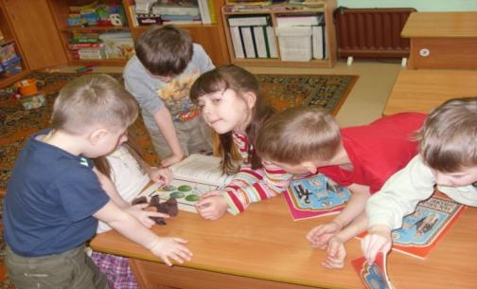
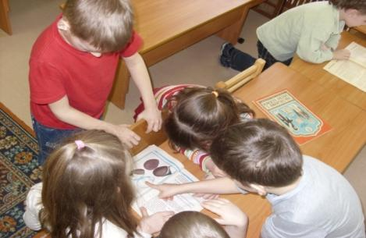
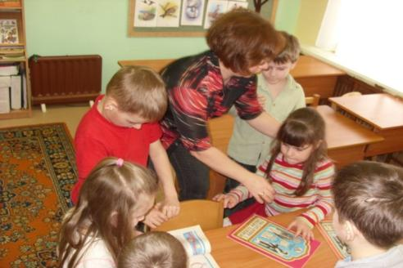
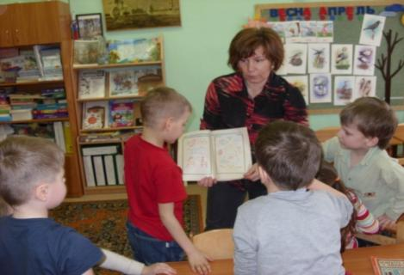
Рассматривание иллюстраций
Цель: формирование художественно-речевых навыков.

Slide 10
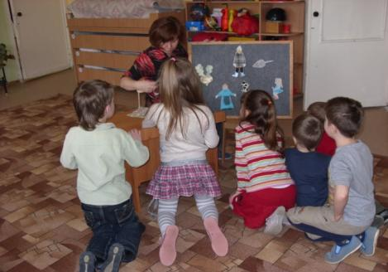
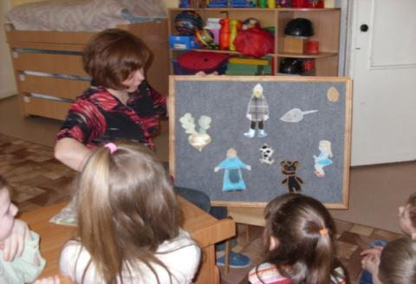
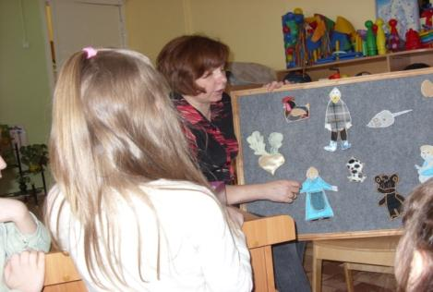
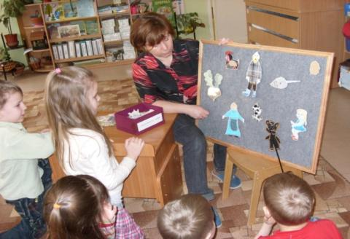
Посиделки «Яичные воспоминания»
В каких сказках встречается яйцо, отгадывание сказок и мультфильмов по небольшим отрывкам из них

Slide 11
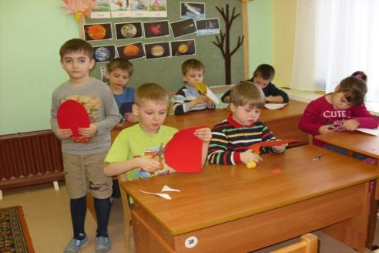
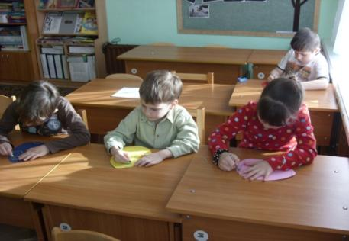
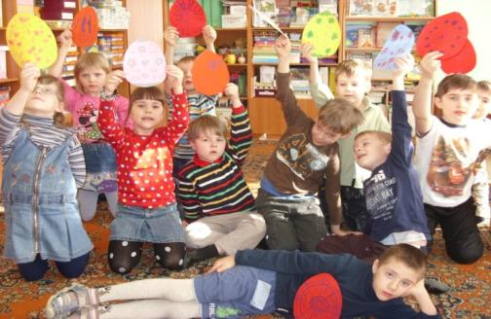
Рисование на тему
«Яйца с различными мотивами» (используемый материал: бархатная бумага, восковые мелки).

Slide 12
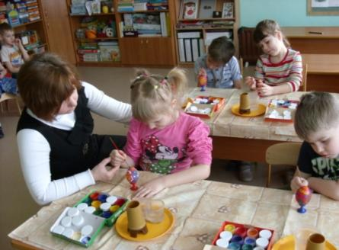
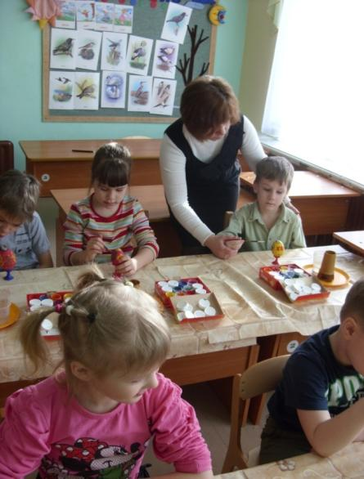
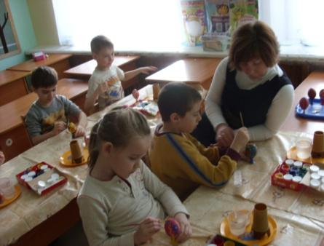
Совместная продуктивная деятельность
Роспись деревянных яиц.

Slide 13
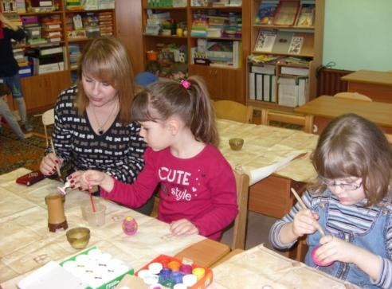
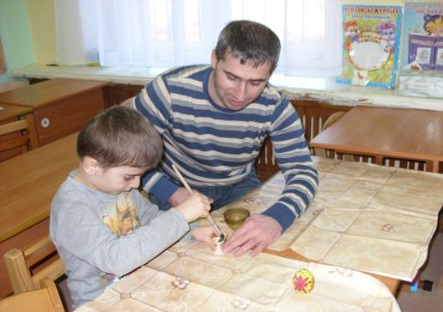
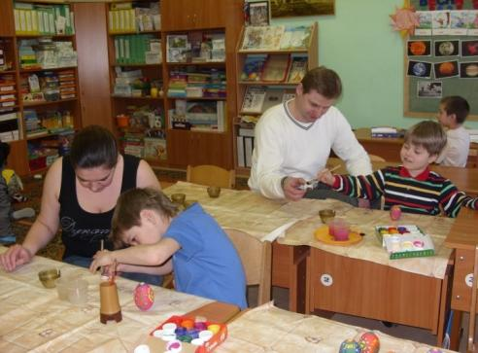
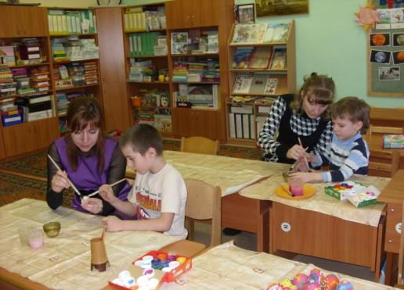
Работа с родителями
Роспись деревянных яиц. Дети и родители.

Slide 14
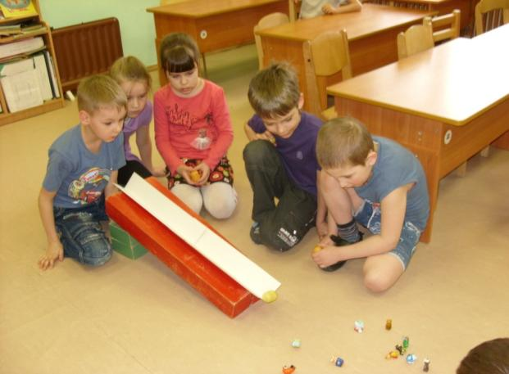
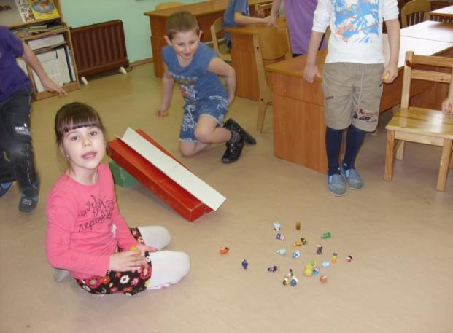
Пасхальные игры Катание яиц
Игра издавна считается традиционной. Для ее проведения вам понадобится небольшая горка, которую можно соорудить из картонной коробки или другого подручного материала. Внизу горки расставляем небольшие подарки и сувенирчики для гостей. Берем крашеные яички или игрушечные от киндер-сюрпризов и скатываем по очереди с горки. К какому предмету прикоснется яйцо – тот и ваш подарок.

Slide 15
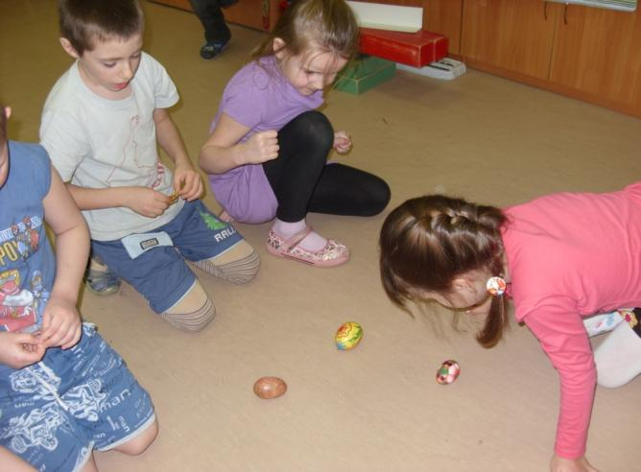
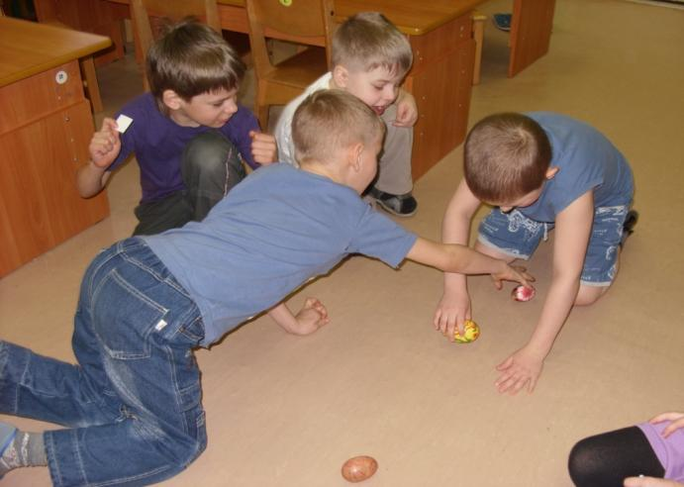
Игры с крашенками
Дети раскручивают, по команде, яйца на ровной поверхности. Победитель тот, чье яичко дольше всех будет крутится, он и забирает крашенку проигравшего или меняет на сувенир.

Slide 16
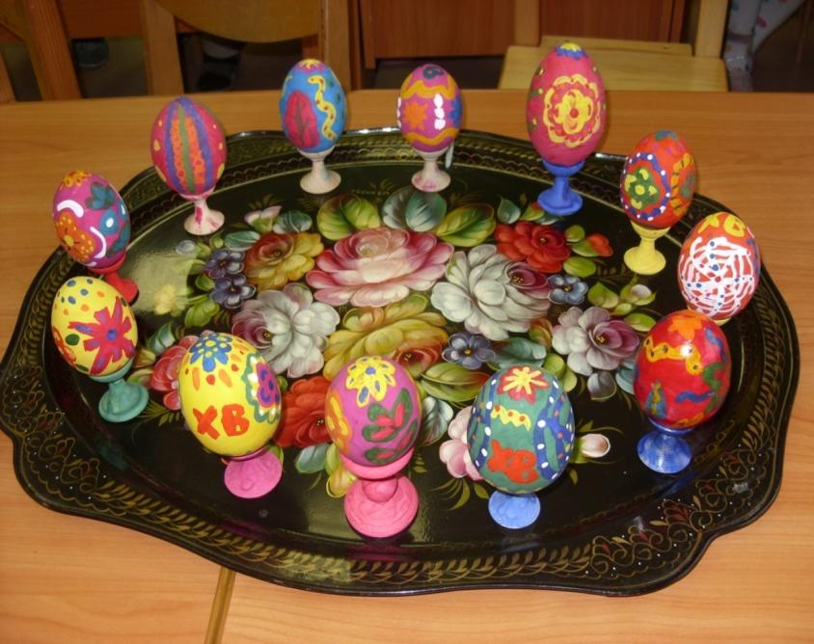
Оценка игр, раздача призов. Пожелания веселой Пасхальной недели. Христос Воскрес!

